Slide 1
git – The fast version control system
Steffen Forkmann
msu solutions GmbH
http://www.navision-blog.de
http://www.twitter.com/sforkmann
http://github.com/forki/GitTalk

Slide 2
Agenda
Probleme mit zentralisierten Versionskontrollsystemen
Git als Lösung?!

Slide 3
Zentralisierte Versionskontrolle
Traditionelle Client/Server-Architektur
Server mit Datenbank
Clients haben eine Arbeitskopie
Beispiele
CVS
Subversion
Visual Source Safe
Team Foundation Server

Slide 4
Probleme mit zentralisierten Systemen
Exklusives Auschecken
Paralleles Arbeiten an einer Datei schwierig
Einchecken in zentralen Entwicklungszweig
Änderungen werden sofort an alle Entwickler verteilt

Slide 5
Probleme mit zentralisierten Systemen
Jeder Commit geht direkt ins nächste Release
Kein „Reifeprozess“ für Features die kurz vor dem Release eingecheckt werden
Release nicht zu jedem Zeitpunkt möglich
Kein „Cherry-picking“

Slide 6
Probleme mit zentralisierten Systemen
Versionshistorie (VSS):
Commits kommen nicht in jedem Fall so raus wie eingecheckt
„Destroy permanently“ ➔Beeinflusst alle Labels
Commit-Messages können geändert werden

Slide 7
Probleme mit zentralisierten Systemen
Stabilität (VSS):
Viele kleine Files ➔ bei Remote-Zugriff hohe Chance für kaputte Files
Zur Wartung müssen alle Entwickler aus dem VSS raus

Slide 8
Zentralisierte Versionskontrolle
Traditionelle Client/Server-Architektur
Server mit Datenbank
Clients haben eine Arbeitskopie
Beispiele
CVS
Subversion
Visual Source Safe
Team Foundation Server

Slide 9
Distributed Version Control
Authoritative server by convention only
Every working checkout is a repository
Get version control even when detached
Backups are trivial
Other distributed systems include
Mercurial
BitKeeper
Darcs
Bazaar

Slide 10
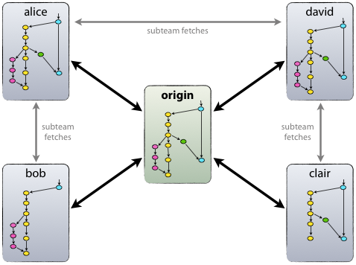
DVCS

Slide 11
Git Advantages
Speed
Viel schneller als SVN, CVS, VSS und TFS
Space
Kompression auf Repository-Ebene
Minimiert lokale Größe und auch Datentransfer
Simplicity
Einfaches Objektmodell
Large userbase
GitHub

Slide 12
Some GIT Disadvantages
Einstieg kann schwer fallen, besonders wenn man zentralisierte Umgebungen gewöhnt ist
Dokumentation meist über man pages, blogs, videos, …
Kein exklusives Ausschecken
Problem bei unmergebaren Dateien (Word, Excel, …)
Tools sind (meist) Kommandozeile

Slide 13
Git Architecture (.git-Folder)
Index
Speicher Informationen über die aktuelle Arbeitskopie und deren Änderungen
Object Database
Blobs (files)
Zu Finden in .git/objects
Indiziert über SHA1 hash
Trees (directories)
Commits
Ein Objekt pro commit
Enthält hash von parent, Autor, Zeit und hash des Verzeichnisses
Tags

Slide 14
Some Commands
Getting a Repository
git init
git clone
Commits
git add
git commit
Getting information
git help
git status
git diff
git log
git show

Slide 15
Our First Git Repository
git init
Initialisiert das .git Verzeichnis
echo “Hello World” > hello.txt
git add .
Fügt alle Dateien zum Index hinzu (“Stagin”)
git commit -m ‘Check in number one’

Slide 16
Key Git Files/Directories
~/.gitconfig
.git
Im Top-Level-Verzeichnis
Enthält alle Objekte, Commits, Konfigurationen für das Projekt
.gitignore
Datei mit Dateiausschlussfiltern

Slide 17
Working With Git
echo “I love git” >> hello.txt
git diff
Zeigt die getätigten Änderungen zum Index
git difftool – Visual diff (z.B: WinMerge)
git status
Liste der geänderten Files
git add hello.txt
git diff
Keine Änderungen, da Index = Arbeitskopie
git diff HEAD
Änderungen gegenüber letzter Version
git status
git commit -m ‘Second commit’

Slide 18
Viewing What Has Changed
git log
Man beachte den Hash pro Commit.
git show <OBJECT>
git reflog
Zeigt alle Änderungen

Slide 19
Git and Patch files
git diff HEAD^^
Was hat sich in den letzten 2 Commits geändert?
git diff HEAD~10..HEAD~2
git format-patch HEAD^^..HEAD
Erzeugt patch files
git apply
Wendet patches auf den aktuellen Branch an

Slide 20
Git and Tagging
Tags sind nur besser lesbare Namen für hashes
git tag <tag-name>

Slide 21
Branching
Git hat leichtgewichtige Branches
Unterscheidung der Branches in local und remote
Key commands:
git branch
git merge
git cherry-pick

Slide 22
Using Branches
git checkout -b branch
git checkout -b devel/branch
git branch
Auflisten aller Branches
Änderungen können in andere Branches übernommen werden:
git merge
git cherry-pick

Slide 23
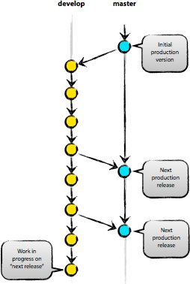
Releases

Slide 24
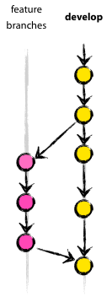
Feature branch

Slide 25
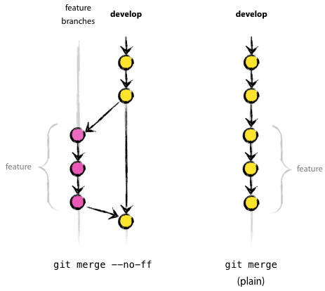
Merge – Fast Forward

Slide 26
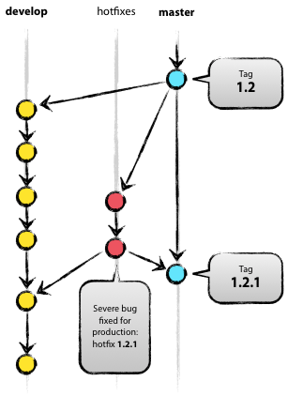
Hotfixes

Slide 27
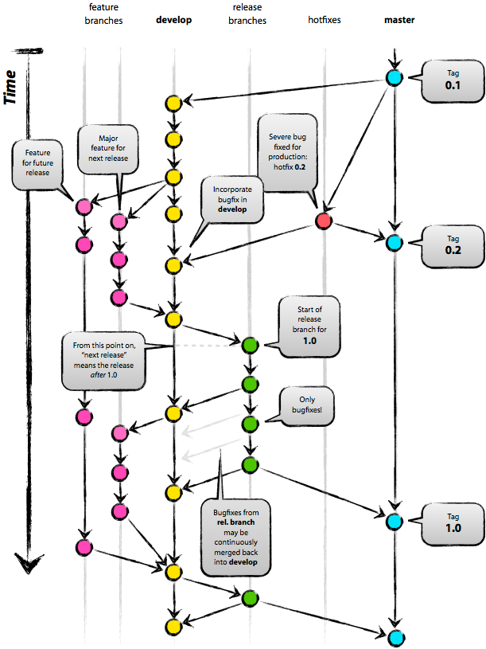

Slide 28
Using Remote
Use git clone to replicate repository
Get changes with
git fetch (fetches and merges)
git pull
Propagate changes with
git push
Protocols
Local filesystem
SSH
Rsync
HTTP
Git protocol

Slide 29
Cloning our Repository
git clone first-git-repo
Now have a full git repository to work with
Changes are pushed back with git push
Pushing changes WILL NOT change working copy on the repository being worked on
Branches can be based off of remote branches
git branch --track new-branch remote/branch
Remote configuration information stored in .git/config
Can have multiple remote backends!

